Slide 1

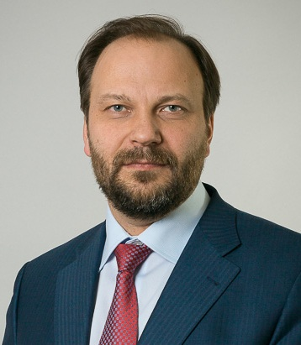


Имущественные налоги в Российской Федерации
Каминский Алексей Владимирович
Председатель Совета Национального объединения
СРО оценщиков «Союз СОО»
Заместитель председателя Совета ТПП РФ по саморегулированию профессиональной и предпринимательской деятельности
Член Рабочей группы при Государственной Думе «Совершенствование законодательства в области имущественных налогов, кадастровой оценки
и оценочной деятельности»
Москва, 02 апреля 2021 года

Slide 2

Объекты налогообложения в РФ
Объект капитального строительства (ОКС)
Единый объект недвижимости
Земельный участок

Slide 3



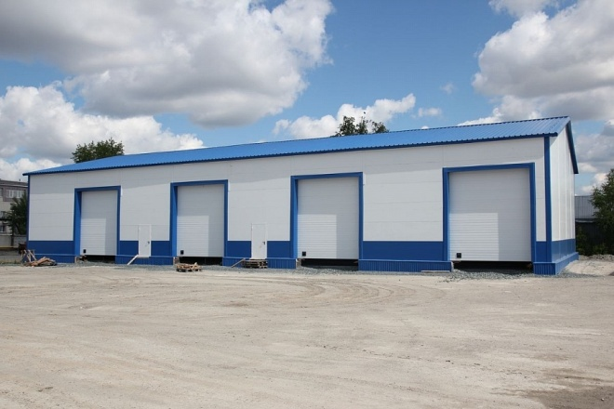
Имущественные налоги в РФ
налог
на имущество физических лиц
налог
на имущество
организаций
Земельный налог
на физических и юридических лиц
Бюджет субъекта РФ
Бюджет муниципальных образований

Slide 4
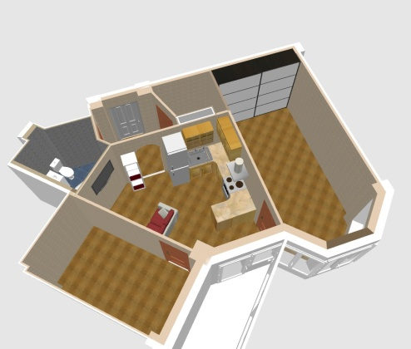

Налог на имущество физических лиц
Для ВСЕХ
Для 15 категорий
дом
Вычет КС 50 кв.м.
Налог не платят
с одного объекта
каждого типа
Квартира; часть дома
Вычет КС 20 кв.м.
- квартира
- дом
- дача
- гараж
хозпостройки
площадью до 50 кв.м
комната
Вычет КС 10 кв.м.

Slide 5
Земельный налог
38 000 000 налогоплательщиков
520 000 налогоплательщиков
42% - не платят налог с КС 6 соток
14,6% - не платят налог
10 категорий налогоплательщиков - льготников
13 типов юридических лиц - льготников

Slide 6
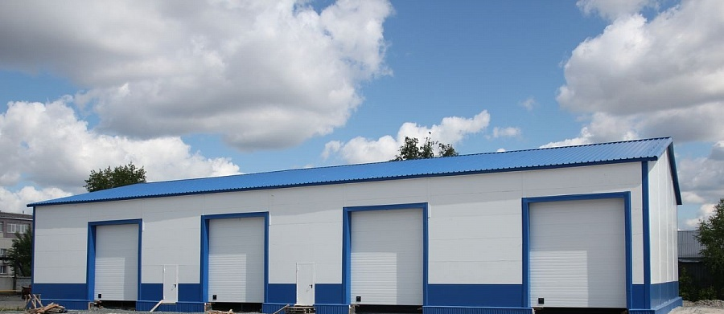
Налог на имущество организаций
Основная доля в имущественных налогах – 67% (910 млрд руб.)
Предельная ставка для различных видов объектов налогообложения устанавливается на федеральном уровне
- 2,2% от среднегодовой стоимости имущества ( 25% освобождений по этой базе)
- 2% от кадастровой стоимости ( 0,9% освобождений по этой базе)
450 000 организаций
35 000 организаций имеют льготы

Slide 7
Налог на имущество организаций от кадастровой стоимости в ЦФО
В большинстве субъектов РФ ставка максимальная - 2%
Смоленская область: минимальная ставка в 2018 – 2021 гг - 0,8%
Ивановская область: 2018 г. – 1,3%; 2019 – 2021 гг - 1,6%
Воронежская область: 2018 г. – 1,7%; 2019 – 1,5%; 2020 и 2021 гг - 2,0%
Тульская область: 2018 г. и 2019 гг - 2%; 2020 – 1,0%; 2021 гг - 2,0%

